Slide 1
VHDL培训教程
欢迎参加VHDL培训
浙江大学电子信息技术研究所
电子设计自动化(EDA)培训中心
编写:王勇 TEL:7951949或7951712
EMAIL:wangy@isee.zju.edu.cn

Slide 2
VHDL培训教程
第一讲、VHDL简介及其结构
第二讲、VHDL中的对象、操作符、数据类型
第三讲、VHDL中的控制语句及模块
第四讲、状态机的设计

Slide 3
第一讲、VHDL简介及其结构
通过本课的学习您可以了解以下几点
1、VHDL 的基本概念
2、VHDL的基本结构
3、VHDL的设计初步

Slide 4
什么是VHDL
VHDL-
VHSIC Hardware Decription Language
其中VHSIC-
Very High Speed Integrated Circuit
电子设计自动化的关键技术之一是要求用形式化
方法来描述硬件系统。VHDL适应了这种要求。

Slide 5
VHDL和Verilog HDL
Verilog HDL：
另一种硬件描述语言，由Verilog 公司开发，1995年成为IEEE标准。
优点：简单、易学易用
缺点：功能不如VHDL强大，仿真工具少
VHDL ：
1987年成为IEEE标准
优点：功能强大、通用性强。
缺点：难学

Slide 6
VHDL的发展历史
起源于八十年代，由美国国防部开发
两个标准:
1、1987年的 IEEE 1076（VHDL87）
2、1993年进行了修正（VHDL93）

Slide 7
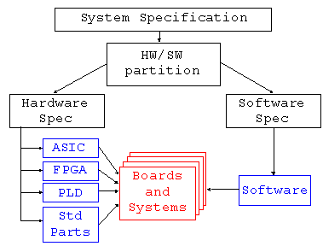
VHDL在电子系统设计中的应用
电子系统的设计模块

Slide 8
VHDL在电子系统设计中的应用
电子系统设计的描述等级
1、行为级
2、RTL级（Register transfer level）
3、逻辑门级
4、版图级
用VHDL可以描述以上四个等级

Slide 9
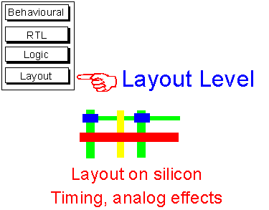
VHDL在电子系统设计中的应用
系统设计的描述等级-制版级

Slide 10
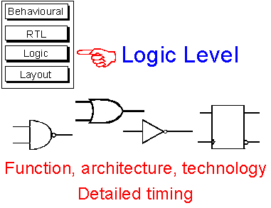
VHDL在电子系统设计中的应用
系统设计的描述等级-逻辑门级

Slide 11
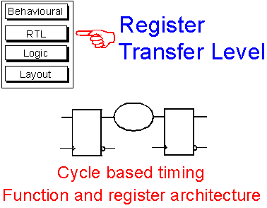
VHDL在电子系统设计中的应用
系统设计的描述等级-RTL级

Slide 12
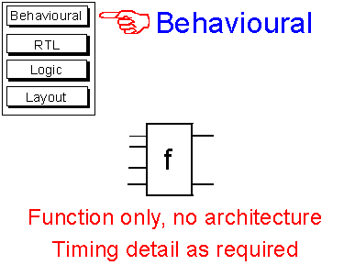
VHDL在电子系统设计中的应用
系统设计的描述等级-行为级

Slide 13
如何使用VHDL描述硬件实体
Entity(实体）
Architecture 1（构造体）
Architecture N
process(进程结构）
subprograms(子程序）
block(块结构）
procedure（过程）
function(函数）

Slide 14
library IEEE;
use IEEE.std_logic_1164.all;
use IEEE.std_logic_unsigned.all;
entity count is
port ( clock,reset: in STD_LOGIC;
dataout: out STD_LOGIC_VECTOR (3 downto 0) );
end count;
architecture behaviorl of count is
signal databuffer: STD_LOGIC_VECTOR (3 downto 0);
begin
dataout<=databuffer;
process(clock,reset)
begin
if (reset='1') then databuffer<="0000";
elsif (clock'event and clock='1') then
if databuffer="1000" then
databuffer<="0000"; else databuffer<=databuffer+'1';
end if;
end if;
end process;
end behavioral;

Slide 15
VHDL结构要点
1、ENTITY（实体）
格式：
Entity 实体名 IS
[类属参数说明]
[端口说明]
End Entity；
其中端口说明格式为：
PORT(端口名1，端口名N：方向：类型）
其中方向有: IN , OUT, INOUT, BUFFER, LINKAGE

Slide 16
VHDL结构要点
注意
简单地说
In 不可以出现在<= 或 : = 的左边
out不可以出现在<= 或 : = 的右边
buffer可以出现在<= 或 : = 的两边
In 信号只能被引用,不能被赋值
out 信号只能被赋值,不能被引用
buffer 信号可以被引用,也可以被赋值

Slide 17
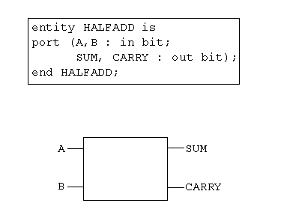
VHDL结构要点
例子 (HalfAdd)
其内部结构将由Architecture来描述

Slide 18
VHDL结构要点
2、Arcthitecture（构造体）
格式：
Arcthitecture 构造体名 of 实体名 is
[定义语句] 内部信号、常数、元件、数据类型、函数等的定义
begin
[并行处理语句和block、process、function、procedure]
end 构造体名；

Slide 19
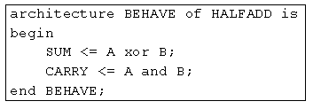
VHDL结构要点
例子(HalfAdd)

Slide 20
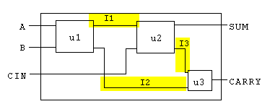
VHDL结构要点
例子 (FullAdd) （学习如何调用现有模块）

Slide 21
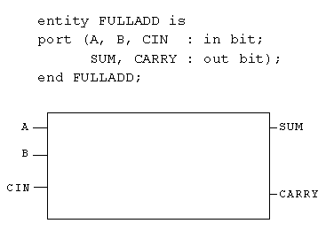
VHDL结构要点
实例(FullAdd)-entity

Slide 22
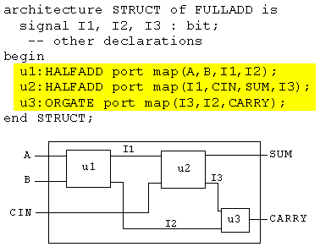
VHDL结构要点
实例(FullAdd)-architecture

Slide 23
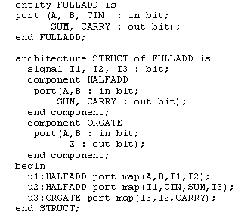

Slide 24
VHDL中的设计单元
除了entity(实体)和architecture(构造体)外还有
另外三个可以独立进行编译的设计单元
Package（包集合）属于库结构的一个层次，存放信号定义、常数定义、数据类型、元件语句、函数定义和过程定义。
Package Body 具有独立对端口(port)的package
configuration（配置）描述层与层之间的连接关系以及实体与构造体之间关系。

Slide 25
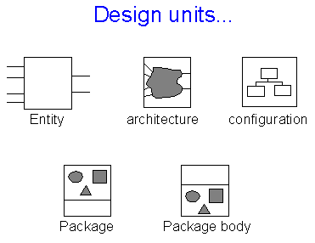
VHDL中的设计单元
VHDL中的设计单元（可以独立编译）

Slide 26
Library 库的概念
库： 数据的集合。内含各类包定义、实体、构造体等
STD库 --VHDL的标准库
IEEE库 -- VHDL的标准库的扩展
面向ASIC的库 --不同的工艺
不同公司自定义的库
普通用户自己的库

Slide 27
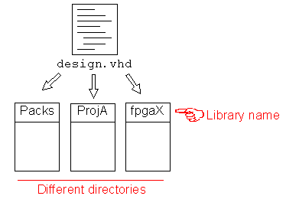
Library 库的概念
用户自己的库
当您的VHDL文件被编译后，编译的结果储存在特定的目录下，这个目录的逻辑名称即Library，此目录下的内容亦即是这个Library的内容。

Slide 28
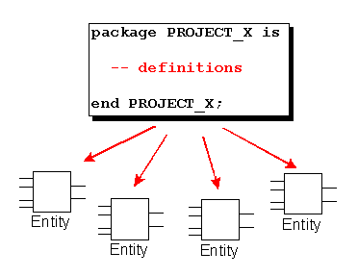
Package 包的概念
Package（包）

Slide 29
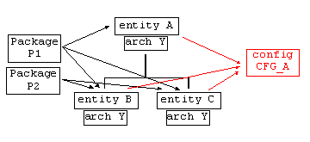
VHDL中的结构关系
结构关系

Slide 30
VHDL简介及其结构
本讲结束
下一讲:
VHDL中的对象、操作符、数据类型

Slide 31
第二讲、VHDL对象、操作符、数据类型
通过本课的学习您可以了解以下几点
1、VHDL 的基本类型
2、如何在VHDL中定义类型
3、VHDL 的信号定义
4、如何在VHDL中对信号赋值
5、VHDL中的操作符

Slide 32
VHDL对象、操作符、数据类型
对象object
对客观实体的抽象和概括
VHDL中的对象有：
1、Constant（常量）在程序中不可以被赋值
2、Variable（变量）在程序中可以被赋值(用“: =”)，赋值后立即变化为新值。
3、Signal（信号）在程序中可以被赋值(用“<=”) ，但不立即更新，当进程挂起后，才开始更新。

Slide 33
VHDL对象、操作符、数据类型
VHDL中的对象使用：
variable
x，y：integer；--定义了整数型的变量对象x，y
constant
Vcc：real；--定义了实数型的常量对象Vcc
signal
clk，reset：bit；--定义了位类型的信号对象clk，reset

Slide 34
VHDL中的对象使用
注意
1、variable只能定义在process和subprogram（包括function和procedure）中，不可定以在其外部。
2、signal不能定义在process和subprogram（包括function和procedure）中，只可定以在其外部。

Slide 35
VHDL对象、操作符、数据类型
对象的属性
类似于其它面向对象的编程语言如VB、VC、DELPHI
用法格式：对象 ’ 属性
例 子：clk’event --表明信号clk的event属性
常用的属性：
Signal 对象的常用属性有：
event ： 返回boolean值，信号发生变化时返回true
last_value：返回信号发生此次变化前的值
last_event：返回上一次信号发生变化到现在变化的间隔时间

Slide 36
VHDL对象、操作符、数据类型
Signal 对象的常用属性有：接上页
delayed[(时延值)]: 使信号产生固定时间的延时并返回
stable[(时延值)]: 返回boolean, 信号在规定时间内没有变化返回true
transaction: 返回bit类型，信号每发生一次变化，返回值翻转一次
例子：A<=B’delayed(10 ns)； --B延时10ns后赋给A；
if（B’Stable(10 ns)）； --判断B在10ns中是否发生变化

Slide 37
VHDL对象、操作符、数据类型
属性应用
信号的event和last_value属性经常用来确定信号的边沿
例如：
判断clk的上升沿
if （ (clk’event)and (clk=‘1’) and(clk’last_value=‘0’)） then
判断clk的下降沿
if （ (clk’event)and (clk=‘0’) and(clk’last_value=‘1’)） then

Slide 38
VHDL 的基本类型
1、bit(位)： `0` 和`1`
2、bit-Vector(位矢量)： 例如：``00110``
3、Boolean “ ture”和“false”
4、time 例如：1 us、100 ms，3 s
5、character 例如：‘a’、’n’、’1’、 ’0’
6、string 例如：“sdfsd”、”my design”
7、integer 32位例如：1、234、-2134234
8、real 范围-1.0E38~+1.0E38
例如：1.0、2.834、3.14、0.0

Slide 39
VHDL 的基本类型
9、natural 自然数 和 positive 正整数
10、senverity level （常和assert语句配合使用）
包含有：note、warning、error、failure
以上十种类型是VHDL中的标准类型，在编程中可以直接使用。使用这十种以外的类型，需要自行定义或指明所引用的Library(库)和Package(包)集合

Slide 40
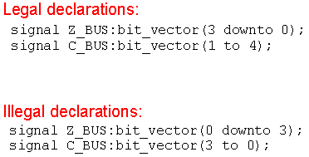
VHDL 的基本类型
例子一

Slide 41
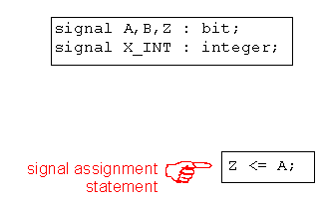
VHDL 的基本类型和赋值
例子二

Slide 42
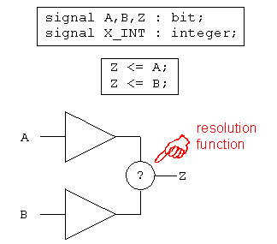
VHDL 的基本类型和赋值
例子三
例子中信号Z有两个驱动A和B；Z必须定义为一种新的数据类型，否则Z将无法决定取值，语句视为非法。

Slide 43
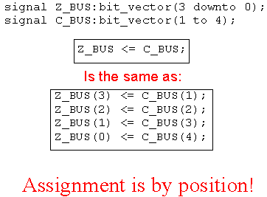
VHDL 的基本类型和赋值
例子四

Slide 44
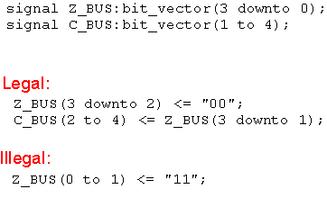
VHDL 的基本类型和赋值
例子五
要点：赋值语句中的方向应和声明中的方向一样

Slide 45
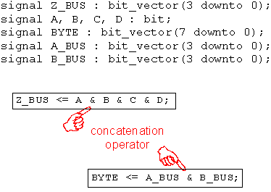
VHDL 的基本类型和赋值
连接操作符---使用&

Slide 46
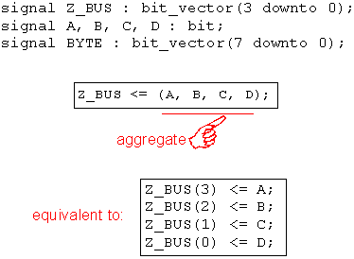
VHDL 的基本类型和赋值
集合操作---使用（）

Slide 47
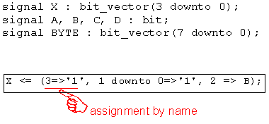
VHDL 的基本类型和赋值
集合操作---采用序号

Slide 48
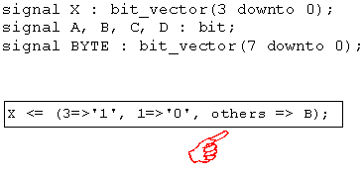
VHDL 的基本类型和赋值
集合操作--采用others

Slide 49
在VHDL中定义自己的类型
通用格式
TYPE 类型名 IS 数据类型定义
用户可以定义的数据类型
枚举类型enumberated、整数型integer、
实数型real、数组类型array、
纪录类型record、时间类型time、
文件类型file、存取类型access

Slide 50
在VHDL中定义自己的类型
枚举类型enumberated
格式
type 数据类型名 is （元素，元素…...）;
例子
type week is (sun,mon,tue,thu,fri,sat);
type std_logic is (‘1’,’0’,’x’,’z’);

Slide 51
在VHDL中定义自己的类型
整数类integer和实数类real
格式
type 数据类型名 is 数据类型定义 约束范围;
例子
type week is integer range 1 to 7;
type current is real range -1E4 to 1E4

Slide 52
在VHDL中定义自己的类型
数组类型array
格式
type 数据类型名 is array 范围 of 元数据类型名
例子
type week is array (1 to 7) of integer;
type deweek is array (1 to 7) of week;

Slide 53
在VHDL中定义自己的类型
时间类型time
格式
type 数据类型名 is 范围
units 基本单位;
单位;
end units

Slide 54
在VHDL中定义自己的类型
时间类型例子
type time is range -1E18 to 1E18
units
us;
ms=1000 us;
sec=1000 ms;
min=60 sec;
end units
注意：引用时间时，有的编译器要求量 与单位 之间应有一个空格如：1 ns；不能写为1ns；

Slide 55
在VHDL中定义自己的类型
纪录类型record
格式
type 数据类型名 is recoerd
元素名:数据类型名;
元素名:数据类型名;
….
end record;

Slide 56
在VHDL中定义自己的类型
纪录类型的例子
type order is record
id:integer;
date:string;
security:boolean;
end record;
引用:signal flag:boolean;
signal order1:order;
order1<=(3423,”1999/07/07”,true);
flag<=order1.security;

Slide 57
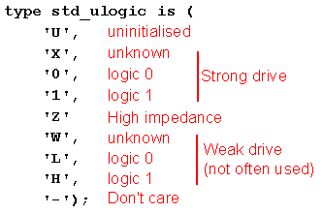
IEEE 1164中定义的类型
std_ulogic 是对位(bit)类型的扩展,只允许一个驱动源

Slide 58
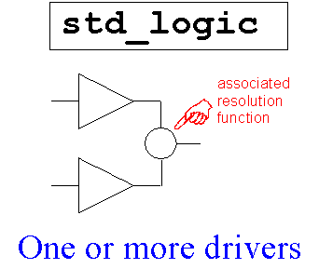
IEEE 1164中定义的类型
Std_logic同std_ulogic 一样有九个状态,允许一个或多个驱动源

Slide 59
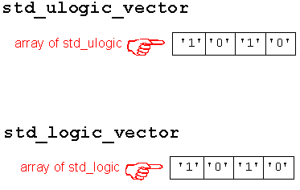
IEEE 1164中定义的类型
Std_unlogic_vector和std_logic_vector

Slide 60
IEEE 1164中定义的类型
Std_unlogic、std_ulogic_vector
std_logic_vector和 std_unlogic_vector 类型
均定义在package(包) standard_logic_1164中
在使用这四种类形时应加以说明,
例如:library ieee;
use ieee.std_logic_1164.all;
注: standard_logic_1164位于IEEE库中

Slide 61
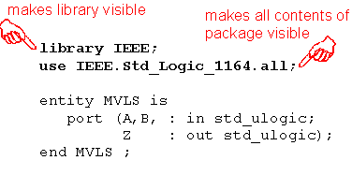
类型使用例子
例子一(声明使用的库和包)

Slide 62
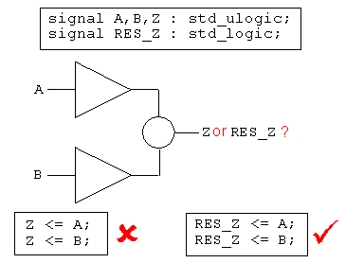
类型使用例子
例子二 std_ulogic 和std_logic的区别

Slide 63
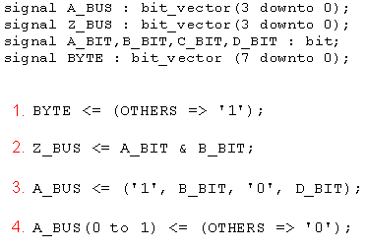
类型使用例子
练习一: 下面那一个是正确的
3

Slide 64
VHDL中的操作符
分类
1、逻辑操作符
2、关系操作符
3、数学运算符

Slide 65
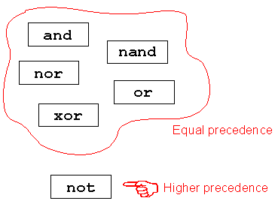
VHDL中的操作符
1、逻辑操作符有：

Slide 66
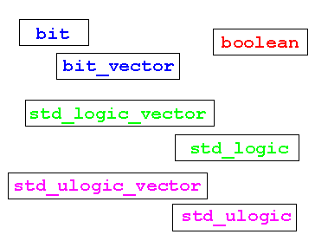
VHDL中的操作符
逻辑操作符的应用类型

Slide 67
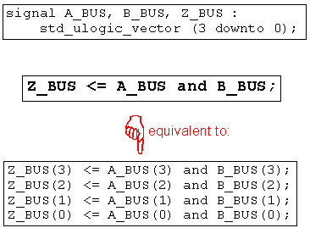
VHDL中的操作符
逻辑操作符的应用例子

Slide 68
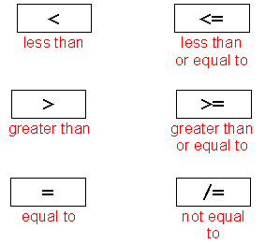
VHDL中的操作符
2、关系运算符有

Slide 69
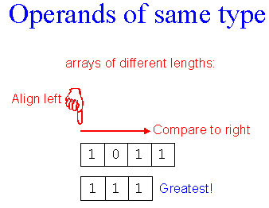
VHDL中的操作符
关系运算符的应用
ARRAY（数组）没有数字概念，数组“111”不等于7

Slide 70
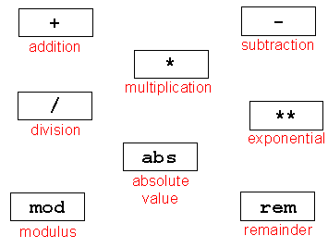
VHDL中的操作符
3、数学运算符
注意:上述运算符应用于 integer，real，time 类型，不能用于vector(如果希望用于vector,可以使用库IEEE的std_logic_unsigned包,它对算术运算符进行了扩展)

Slide 71
VHDL中的操作符
VHDL中的操作符应用要点
1、VHDL属于强类型，不同类型之间不能进行运算和赋值，可以进行数据类型转换
2、vector不表示number
3、array 不表示number

Slide 72
VHDL中的操作符
本讲结束
下一讲:
VHDL中的控制语句及模块

Slide 73
第三讲VHDL中的控制语句及模块
通过本讲您将会学到
1、Block的编写
2、Process的编写
3、function 和 procedure的编写
4、VHDL中的流程控制语句的书写

Slide 74
VHDL中的控制语句及模块
回顾第一讲的内容
Entity(实体）
Architecture 1（构造体）
Architecture N
process(进程结构）
subprograms(子程序）
block(块结构）
procedure（过程）
function(函数）

Slide 75
VHDL中的控制语句及模块
基本概念
1、并行处理（concurrent）
语句的执行与书写顺序无关，并行块内的语句时同时执行的
2、顺序处理（sequential）
语句的执行按书写的先后次序，从前到后顺序执行。这种方式和其他普通编程语言(如c，pascal)是一样的。

Slide 76
VHDL中的控制语句及模块
Architecture 中的语句及子模块之间是并行处理的
子模块block中的语句是并行处理的
子模块process中的语句是顺序处理的
子模块subprogram中的function和procedure是顺序处理的

Slide 77
VHDL中的architecture
Arcthitecture（构造体）的格式为：（第一讲）
Arcthitecture 构造体名 of 实体名 is
[定义语句] 内部信号、常数、元件、数据类型、函数等的定义
begin
[并行处理语句和block、process、function、procedure]
end 构造体名；

Slide 78
Architecture中的Block
Block
格式
块名：
BLOCK
[定义语句]
begin
[并行处理语句concurrent statement]
end block 块名

Slide 79
Architecture中的Block
条件Block
格式
块名：
BLOCK [（布尔表达式）]
[定义语句]
begin
[并行处理语句concurrent statement
[信号]<= guarded [信号,延时] ;
end block 块名

Slide 80
Architecture中的Block
Block 例子
myblock1：
block（clk=‘1’）
signal：qin：bit：=‘0’；
begin
qout<= guarded qin ;
end block myblock1
myblock2：
block
begin
qout<=qin;
end block myblock2

Slide 81
Architecture中的process
Process
格式
[进程名：]
process [（触发信号列表）]
[定义语句；]
begin
[串行处理语句sequential statement；]
end process

Slide 82
Architecture中的process
process例子
exp1：
process （clk，qin）
variable：qin：bit：=‘0’；
begin
qout<=qin;
end process
exp2：
process
begin
wait on clk,qin；
qout<=qin;
end process

Slide 83
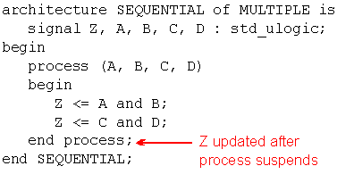
process例子-值的更新
分析：
当A、B、C、D中任一信号发生变化时，进程将开始执行，当执行 Z <= A and B 后, Z 的值不会立即变化 ；同理执行 Z <= C and D 后Z 的值也不会立即变化。当执行end process后， Z 的值才开始更新，同时系统挂起开始等待敏感信号。

Slide 84
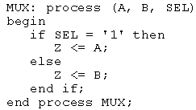
Architecture中的process
Process中敏感信号列表的普遍原则是：
在process中，其值被引用的信号应当出现在敏感信号列表中
例子；
二选一的选择器：A、B为输入信号；SEL为选路信号；Z为输出信号；

Slide 85
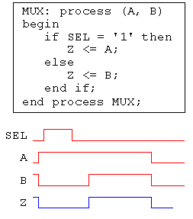
不符和设计要求

Slide 86
Architecture中的subprogram
Function（函数）
格式：
function 函数名（参数1，参数2 …...）
[定义语句]
return 数据类型名 is [定义语句]
begin
[顺序执行语句]
return [返回变量名]
end 函数名

Slide 87
Architecture中的subprogram
Function 例子
function max（a，b：bit）
return boolean is variable ：flag：boolean；
begin
if （a=b）then
flag<=true；
end if
return flag；
end max
Function 中的参数不用说明
方向(因为只有一种方向in)

Slide 88
Architecture中的subprogram
procedure（过程）
格式：
procedure 过程名（参数1，参数2 …...）is
[定义语句]
begin
[顺序执行语句]
end 过程名

Slide 89
Architecture中的subprogram
Procedure例子
procedure max（a，b：in bit；
flag：out boolean）is
begin
if （a=b）then
flag<=true；
end if
end max；

Slide 90
顺序执行语句sequential statement
Wait语句
assert语句
If 语句
case语句
for loop语句
while 语句

Slide 91
顺序执行语句sequential statement
Wait语句
书写格式
wait；--无限等待
wait on [信号列表] --等待信号变化
wait until [条件]； --等待条件满足
wait for [时间值]； --等待时间到
功能
wait语句使系统暂时挂起 (等同于end process)，此时，信号值开始更新。条件满足后，系统将继续运行 。

Slide 92
顺序执行语句sequential statement
Wait语句例子
process（a，b）
begin
y<=a and b;
end process
process
begin
wait on a,b;
y<=a and b;
end process
等同于
process（a，b）
begin 错误 如果process中已有敏感信号
wait on a，b； 进程中不能使用wait 语句
y<=a and b;
end process

Slide 93
顺序执行语句sequential statement
Wait语句例子
如果process中没有敏感信号列表，其进程中也没
有wait 语句，则process中的程序代码循环执行
process
begin
clk<=not clk after 50 ns ;
end process
功能：产生频率为100 ns的clk信号

Slide 94
顺序执行语句sequential statement
Assert语句格式
assert 条件 [report 输出信息] [severity]
说明：条件为true 时执行下一条语句，为false 时输出错误信息和错误的严重级别
例子
….
assert（sum=100）report “sum /=100” severity error；
next statement
…...

Slide 95
顺序执行语句sequential statement
If 语句格式
if 条件 then
[顺序执行语句]
[else]
[顺序执行语句]
end if
if 条件 then
[顺序执行语句]
[elsif]
[顺序执行语句]
[elsif]
[顺序执行语句]
…..
[else]
end if

Slide 96
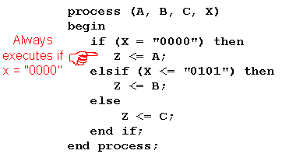
顺序执行语句sequential statement
If 语句例子

Slide 97
顺序执行语句sequential statement
Case 语句格式
Case 表达式 is
when 条件表达式=> 顺序处理语句
when 条件表达式=> 顺序处理语句
…….
when others=> 顺序处理语句
end case
原则 : 1、完全性:表达式所有可能的值都必须说明，可以用 others
2、唯一性:相同表达式的值只能说明一次

Slide 98
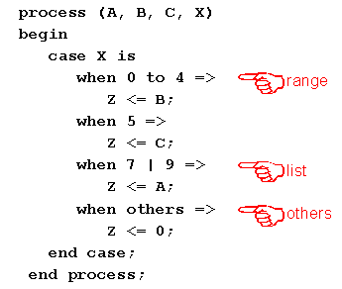
顺序执行语句sequential statement
Case 语句例子,条件表达式可以有多种形式

Slide 99
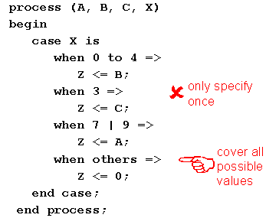
顺序执行语句sequential statement
Case 语句例子

Slide 100
顺序执行语句sequential statement
For loop 语句格式
For loop 语句例子
For 循环变量 in 范围 loop
[顺序处理语句]
end loop
For i in 1 to 10 loop
sum=sum+1;
end loop
注意 : 循环变量不需要定义(声明);例子中 i 不需要定义

Slide 101
顺序执行语句sequential statement
在loop语句中可以用next来跳出本次 循环，也可以用exit 来结束整个循环状态
next 格式：next [标号] [when 条件]；
exit 格式： exit [标号] [when 条件]；
For i in 1 to 10 loop
sum=sum+1;
next when sum=100；
end loop
For i in 1 to 10 loop
sum=sum+1;
exit when sum=100；
end loop

Slide 102
顺序执行语句sequential statement
While 语句格式
While 语句例子
while 条件 loop
[顺序处理语句]
end loop
While i<10 loop
sum=sum+1;
i=i+1;
end loop

Slide 103
并行处理语句concurrent statement
1、信号赋值操作
2、带条件的信号赋值语句
3、带选择的信号赋值语句

Slide 104
并行处理语句concurrent statement
信号赋值操作
符号“<=”进行信号赋值操作的，
它可以用在顺序执行语句中，
也可以用在并行处理语句中
注意
1、用在并行处理语句中时，符号<=右边的值是此条语句的敏感信号，即符号<=右边的值发生变化就会重新激发此条赋值语句，也即符号<=右边的值不变化时，此条赋值语句就不会执行。如果符号<=右边是常数则赋值语句一直执行。
2、用在顺序执行语句中时，没有以上说法。

Slide 105
并行处理语句concurrent statement
赋值语句例子
process
begin
clr<=‘1’ after 10 ns;
clr<=‘0’ after 20 ns;
end block myblock
Myblock: Block
begin
clr<=‘1’ after 10 ns;
clr<=‘0’ after 20 ns;
end block myblock
程序执行10 ns后clr 为1，又过 10 ns后 0赋给了clr，此时clr 以前的值1并没有清掉，clr将出现不稳定状态
程序执行10 ns后clr 为1，又过 20 ns后 clr的值变为0，

Slide 106
并行处理语句concurrent statement
条件信号带入语句格式
目的信号量 <= 表达式1 when 条件1
else 表达式2 when 条件2
else 表达式3 when 条件3
…..
else 表达式4
注意：最后的Else 项是必须的; 满足完全性和唯一性

Slide 107
并行处理语句concurrent statement
条件信号带入语句例子
Block begin
sel<=b & a;
q<=ain when sel=“00”
else bin when sel=“01”
else cin when sel=“10”
else din when sel=‘11”
else xx; end block

Slide 108
并行处理语句concurrent statement
选择信号带入语句格式
with 表达式 select
目的信号量 <= 表达式1 when 条件1，
表达式2 when 条件2，
…..
表达式n when 条件n；

Slide 109
并行处理语句concurrent statement
选择信号带入语句例子
Block begin
with sel select
q<=ain when sel=“00”，
bin when sel=“01”，
cin when sel=“10”，
din when sel=‘11”
xx; when others； end block

Slide 110
顺序执行语句和并行处理语句
顺序执行语句和并行处理语句总结
1、顺序执行语句 wait、assert、if -else 、case、for-loop、while语句只能用在process、function 和 procedure 中；
2、并行处理语句（条件信号带入和选择信号带入）只能用在architecture、block中；

Slide 111
其它语句
Generic语句
enttity and2 is
generic(rise:time:=10 ns);
port(a,b: in nit ; c:out bit);
end and2;
architecture behav of and2 is
begin
c<=(a xor b) after (rise);
end behav

Slide 112
enttity testand2 is
port(ain,bin: in nit ; cout:out bit);
end testand2;
architecture behav of testand2 is
component and2
generic(rise:time); port(a,b: in nit ; c:out bit);
end component;
begin
c<=(a xor b) after (rise);
u0:and2 generic map(20 ns) port map(ain,bin,cout);
end behav

Slide 113
一些例子
Signal A,B,C, Y,Z,M,N : integer;
Signal M,N : integer;
begin
process (A,B,C)
begin
M<=A;
N<=B;
Z<=M+N;
M<=C;
Y<=M+N;
end process
问题： Z和 Y的最终取值是什么？
信号值的更新在进程挂起时，(M+N)

Slide 114
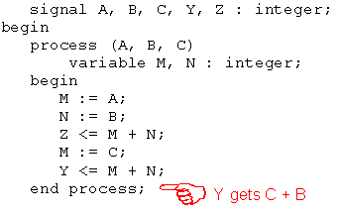
一些例子
变量值的更新立即发生

Slide 115
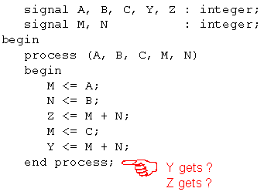
一些例子
Z 和 Y最终取什么值；
（C+B）；M的变化将重新激发进程运行；

Slide 116
结束语
祝贺您完成了VHDL基本内容的学习，希望您在实践过程中能学到更多！
下一讲:
状态机的设计

Slide 117
第四讲、状态机的设计
概念
一类十分重要的时序电路
许多数字电路的核心部件

Slide 118
状态机概述
状态机的结构：
A、组合逻辑部分（状态译码器和输出译码器）
B、寄存器部分
各部分的功能
1、状态译码器
确定状态机的下一个状态
2、输出译码器
确定状态机输出
3、状态寄存器
存储状态机的内部状态

Slide 119
状态机的结构
状态输出
输出译码器
信号输出
输入
状态译
码器
状态寄存器
(当前状态)

Slide 120
状态机的基本操作
1、状态的转换
下一个状态由译码器根据当前状态和输入条件决定。
2、输出信号的产生
输出信号由译码器根据当前状态和输入条件决定

Slide 121
状态机的时序
同步时序状态机
由时钟信号触发状态的转换和信号的输出
异步时序状态机
状态的转移和输出不与时钟信号同步
注意：可综合的状态机设计要求使用同步状态机

Slide 122
状态机的设计
在产生输出的过程中，由是否使用输入信号可以决定状态机的类型
两种类型
1、米里（mealy）状态机---使用输入信号
2、莫尔（moore）状态机---不使用输入信号

Slide 123
状态机的类型
用状态图表示如下：
状态一
状态一
ain=‘1’
状态二
状态二
莫尔moore状态机
米里mealy状态机

Slide 124
状态机的表达方式
1、状态图
2、状态表
3、流程图
三种表达方法是等价的，可以相互转换

Slide 125
状态机的设计
3进制计数器
S1
01
S2
10
S3
11

Slide 126
状态机的设计
序列检测器(1110010)
0
1
1
1
1
S1
S2
S3
S4
0
0
1
0
1
0
1
S8
0/1
S7
1
S6
S5
0

Slide 127
VHDL上机指导
编译和仿真工具
OR-CAD或ACTIVE-VHDL
本次培训采用ACTIVE-VHDL
ACTIVE-VHDL自带教程
目录: ..\Active VHDL\book\Avhdl.htm

